Slide 1

人工智能工程技术人才职业规划
王宁

Slide 2

01
职业定位与战略价值
02
自我评估与能力图谱
03
职业目标与阶段路径
04
实施策略与风险管控
content
05
使命担当与未来愿景
目录

Slide 3

01
职业定位与战略价值

Slide 4
人工智能工程技术人员的核心职责与行业定位
01
02
03
核心职责界定
行业角色定位
发展驱动力
聚焦智能算法研发与系统集成，推动技术向实际应用场景转化。
作为技术创新骨干，连接科研前沿与产业落地的关键桥梁。
依托技术迭代与国家需求，持续提升智能化工程实践能力。

Slide 5





国防科技领域对智能算法与系统设计的迫切需求
智能感知突破
自主决策升级
协同作战支撑
系统安全加固
高精度目标识别与多源信息融合算法提升战场态势感知能力。
强化学习与博弈算法赋能无人系统复杂环境下的实时决策。
分布式智能算法实现跨平台多智能体高效协同与任务分配。
抗干扰、可解释AI技术保障军事智能系统可靠性与可信度。

Slide 6




国家政策对人工智能与国防融合的战略支撑
战略顶层设计
专项政策支持
国家将AI纳入军民融合发展战略，推动智能技术在国防领域的系统性布局。
出台多项科技兴军政策，明确支持智能算法、无人系统等关键技术攻关。
创新体系构建
人才战略牵引
建设国家级实验室与协同创新中心，促进产学研用深度融合。
实施高端人才引进与培养计划，强化人工智能军工应用人才储备。

Slide 7
02
自我评估与能力图谱

Slide 8



专业课程体系与编程语言掌握情况（C++/Python/TensorFlow）
课程体系扎实
编程能力突出
工具融合应用
系统修读人工智能核心课程，夯实数学基础与算法理论，构建完整知识框架。
掌握C++高效编程与Python数据处理，运用TensorFlow实现模型开发。
结合工程实践需求，综合运用多语言与框架提升算法实现效率与稳定性。

Slide 9
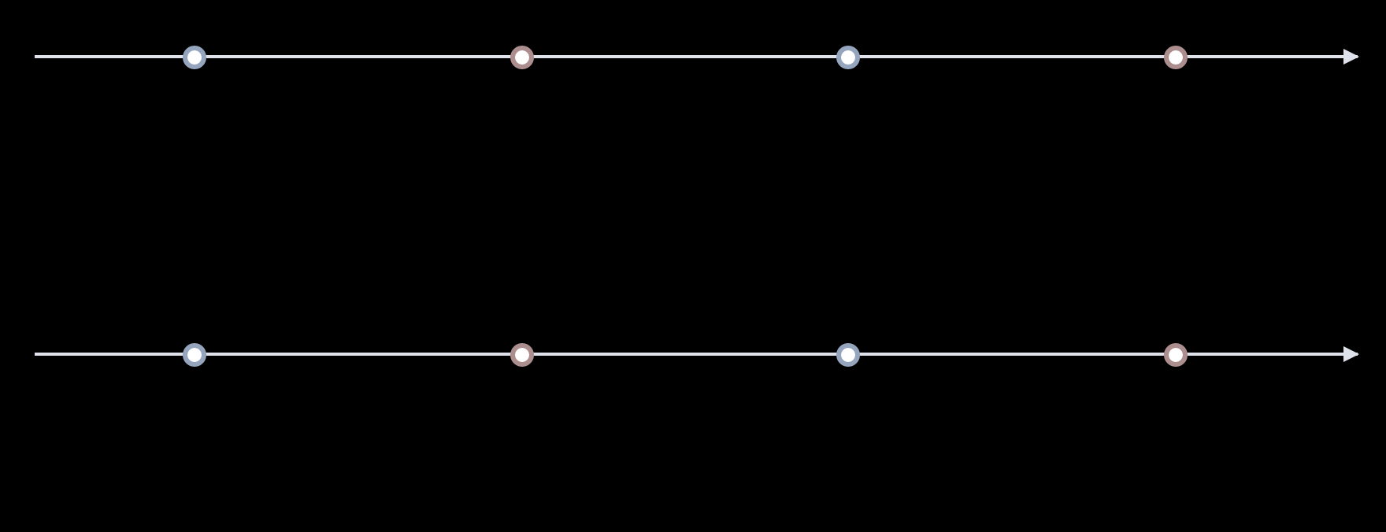
逻辑思维、科研习惯与创新意识的实践体现
算法设计能力
数学建模能力
科研规范意识
系统研究习惯
具备严密逻辑思维，能通过算法构建可验证的解决方案。强调方法的合理性与结果的可重复性。在复杂问题中实现高效建模与求解。
擅长将实际问题抽象为数学模型，进行定量分析与仿真。通过模型优化提升解决方案精度。
坚持科学方法论，注重实验过程的规范性与数据记录完整性。确保研究可追溯、可复现。
形成结构化研究流程，整合数据、实验与理论分析。提升科研效率与成果质量。
项目参与主动
创新思维能力
前沿技术洞察
成果转化意识
积极投身科研项目与竞赛，主动承担关键任务。在实践中锻炼综合科研能力。
善于提出新颖研究思路，突破传统方法局限。推动技术原创性发展与问题解决升级。
持续关注领域最新进展，快速吸收新兴理论与技术。保持科研工作的先进性与前瞻性。
注重理论向应用的转化路径，探索研究成果的实际价值。推动科技落地与创新发展。

Slide 10
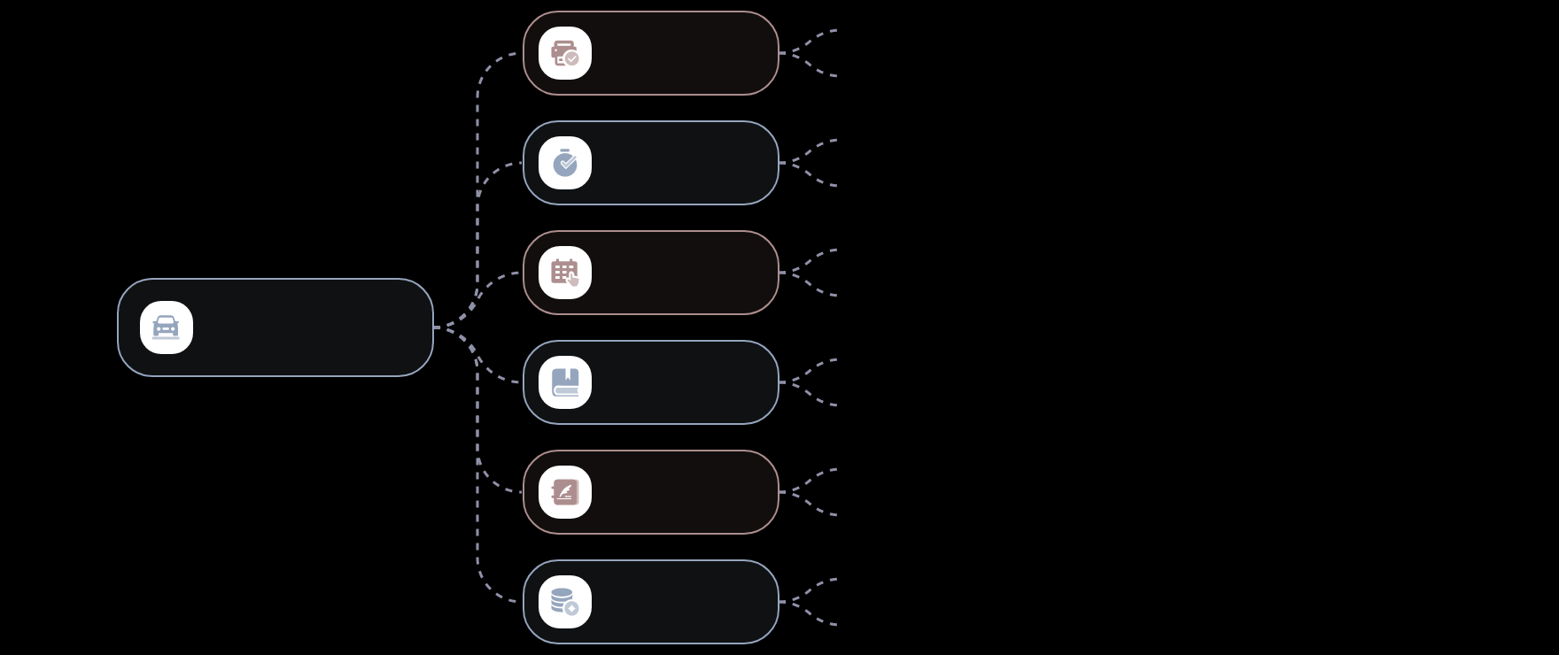
理论优势与实践经验的短板分析及改进方向
掌握人工智能核心理论，具备扎实的数学与算法功底。
理论基础
系统理解机器学习、深度学习等关键技术原理。
实际项目经验较少，缺乏大型工程实战经历。
实践短板
系统调试能力较弱，代码优化经验不足。
科研成果难以落地，技术转化路径不清晰。
应用转化
缺乏产品思维，理论与实际需求衔接不畅。
AI能力分析
计划参与实战项目，提升工程实现能力。
改进方向
通过课题研究强化技术应用与系统集成经验。
推动理论与实践结合，提升综合解决问题能力。
能力整合
注重团队协作与跨领域合作，拓展应用场景。
深入学习前沿算法，保持技术敏感度。
技术深化
强化数学建模能力，支撑创新性研究。

Slide 11
03
职业目标与阶段路径

Slide 12



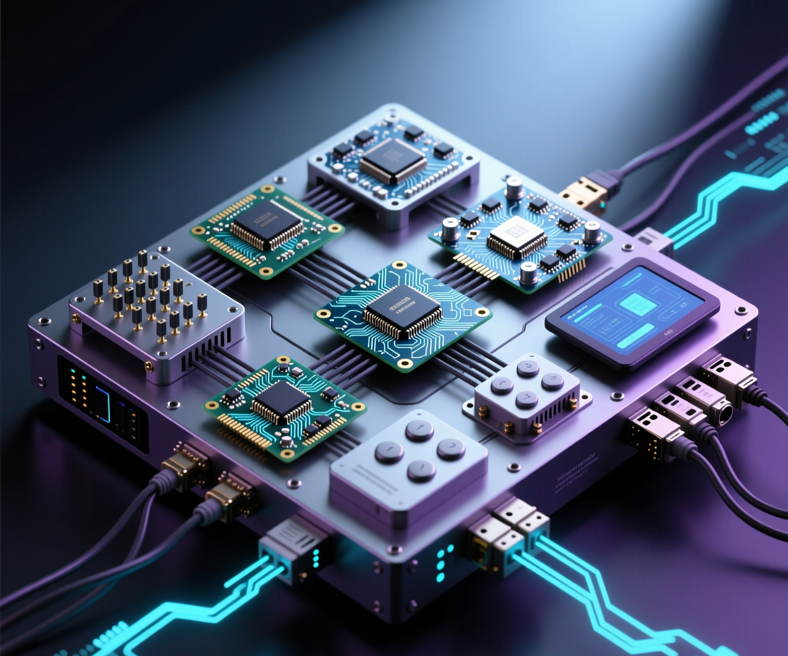
本科阶段核心技能培养与科研项目参与计划
课程夯实基础
语言熟练掌握
项目驱动实践
竞赛成果转化
系统学习数学、算法与编程核心课程，打牢人工智能理论与工程实践根基。
精通C++/Python及TensorFlow框架，提升代码实现与模型构建能力。
积极参与实验室科研项目，将所学知识应用于实际问题解决过程。
通过学科竞赛锻炼创新能力，并推动成果向学术论文或原型系统转化。

Slide 13
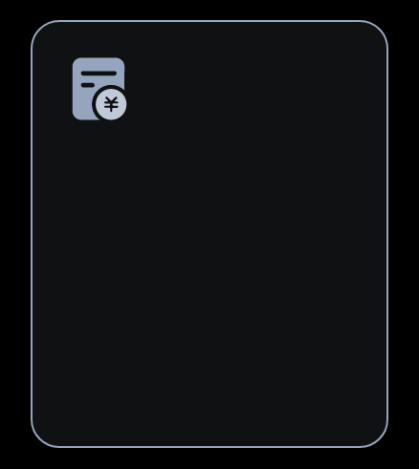



研究生阶段军工课题研究与学术成果积累路径
聚焦军工课题
强化科研训练
产出学术成果
构建合作网络
深度参与智能感知、自主决策等国防相关项目，夯实技术应用能力。
系统开展算法优化与系统验证，提升科研规范性与工程实现水平。
在高水平期刊会议发表论文，增强学术影响力和技术话语权。
融入国防科研团队，建立产学研协作关系，拓展发展平台。

Slide 14
长期职业发展：从算法研发到智能装备体系构建
算法深耕
系统集成
装备创新
持续优化机器学习模型，提升智能算法在复杂场景下的鲁棒性与实时性。
推动算法向可部署系统转化，实现感知、决策、控制一体化智能模块集成。
主导智能武器平台与无人作战系统设计，构建自主协同的国防装备体系。

Slide 15
04
实施策略与风险管控

Slide 16
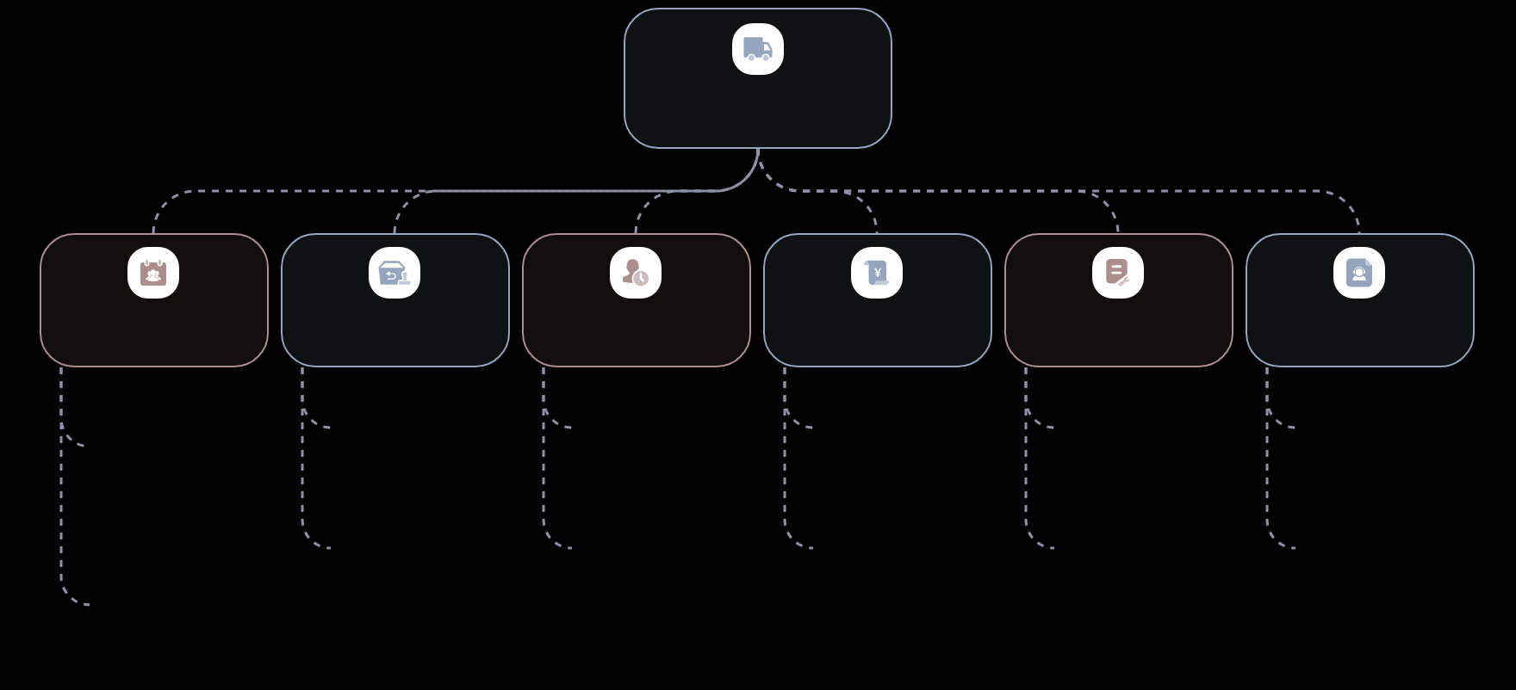
学习提升：前沿论文研读与知识体系迭代机制
AI研习体系
前沿追踪
知识管理
算法复现
学习规划
能力迭代
理论转化
精读顶会论文，掌握NeurIPS、CVPR最新研究成果。
分类归档文献，建立结构化、可检索的知识库。
实现核心模型，在代码层面理解算法运行机制。
制定月度计划，明确阶段性学习目标与任务。
持续更新认知，保持对新技术的快速吸收能力。
连接论文方法与实际场景，探索应用可行性。
整合研究脉络，提升信息复用与跨篇对比效率。
调试优化过程，发现理论与实践间的差异问题。
动态调整节奏，根据进展反馈优化后续安排。
强化创新思维，在已有基础上提出改进思路。
推动模型落地，实现从公式到系统的跨越。
跟踪技术演进，识别领域内主流方法与新兴趋势。

Slide 17




科研实践：实验室项目参与与竞赛成果转化方案
项目深度参与
竞赛成果提炼
成果转化路径
团队协作优化
主动融入实验室核心课题，承担算法设计与系统实现任务，提升工程落地能力。
将竞赛中的创新模型与优化方法总结为可复用的技术模块，增强实战经验。
推动优秀项目向专利、论文或原型系统转化，提升科研价值与影响力。
在多学科团队中锻炼沟通与分工能力，提高复杂项目协同效率。

Slide 18
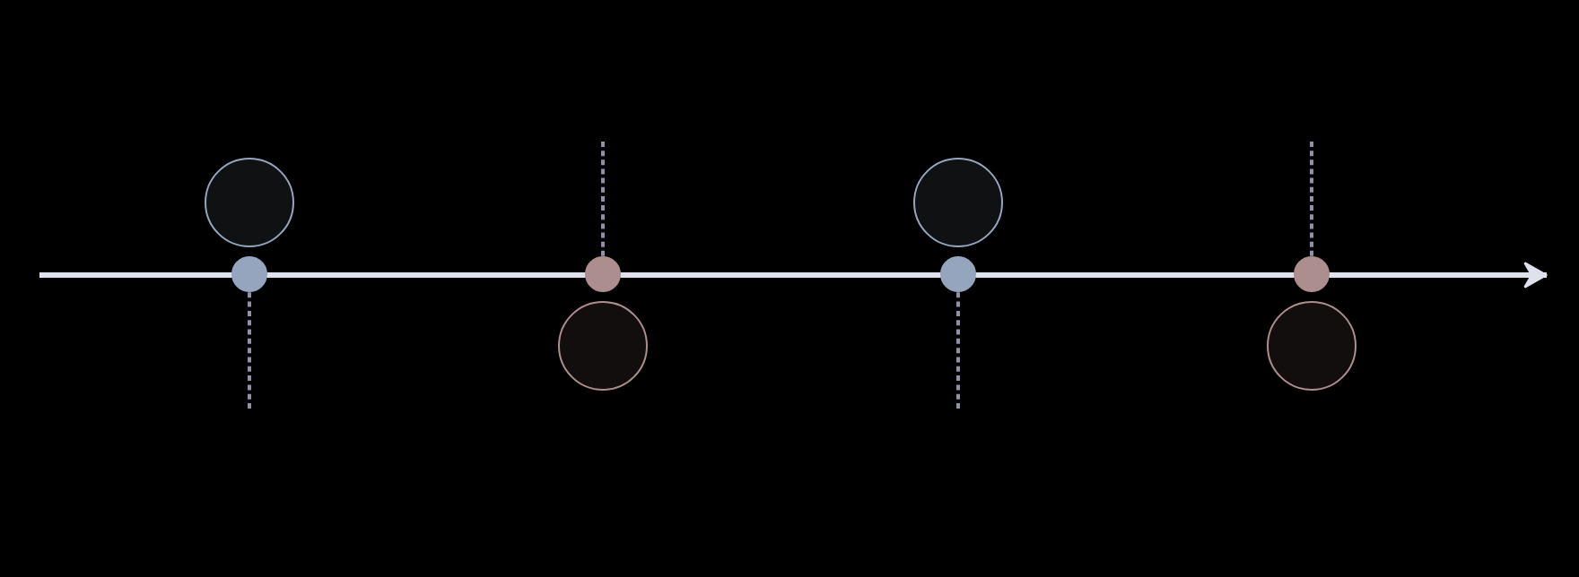
潜在风险应对：技术更新、竞争压力与时间管理策略
聚焦核心优势
动态调整目标
明确个人优势赛道，减少盲目比较，集中精力积累关键能力。
设定阶段性复盘节点，及时修正发展路径，增强适应性与韧性。
01
03
02
04
跟进技术前沿
高效时间管理
建立定期学习机制，持续关注顶会论文与开源项目，提升技术敏感度。
运用优先级矩阵规划时间，平衡科研、学习与生活，提升产出效率。

Slide 19
05
使命担当与未来愿景

Slide 20



人工智能技术在国防现代化中的应用场景展望
智能感知系统
自主作战平台
融合多源信息，实现战场环境实时精准感知与目标识别。
驱动无人集群协同执行侦察、打击与支援等复杂军事任务。
指挥决策辅助
提升作战指挥的智能化水平，增强战略战术响应效率。

Slide 21

个人职业价值与国家战略需求的深度融合
01
02
03
04
技术报国融合
创新驱动发展
服务国家战略
个人与国家共振
将个人技术追求与国家智能国防建设相结合，体现科技报国理念。通过算法创新服务国家安全战略，实现个人价值与国家需求的统一。在实践中推动职业成长与强国强军使命深度融合。
以核心技术创新为动力，支撑国防智能化升级。聚焦算法突破，提升技术自主可控能力。推动科技进步与国家安全协同发展。
围绕国家安全战略需求开展技术攻关。确保科研方向与国家利益高度一致。强化科技对国防体系的支撑作用。
实现个人发展与国家进步同频共振。在科技报国中践行理想信念。形成个体成长与民族复兴的良性互动。
05
06
职业理想升华
融合使命实践
在服务国防中实现职业价值提升。将专业能力转化为国家竞争力。坚定科技强国的使命担当。
推动技术、职业与国家使命深度融合。在实战化应用场景中检验创新能力。构建可持续发展的科技报国路径。

Slide 22
科技报国信念下的持续成长与责任践行
信念引领
持续精进
责任践行
坚定科技报国理想，将个人发展融入国家国防与科技强国战略进程。
保持技术敏锐度，终身学习前沿知识，提升解决复杂工程问题的能力。
勇担核心技术攻关使命，在智能装备研发中实现创新突破与价值贡献。

Slide 23
THANKS

